Slide 1
RAG 对 EOH-InsertShips
搜索效果的消融实验
Context Engineering for Evolutionary Optimization
JoyAI-LLM-Pro | Solomon RC101 | 2026-05-28

Slide 2
探索过程
0522
纯 EOH (gen=1)
无 RAG → baseline。RC101-d50 最优 = 660.7
0526
API-only / Full RAG
发现 literature cards 退化；API-only 有信号
0526
history-RAG bug 修复
strategy_pool 未取 code_example → 修 runner.py:119
0527
3-repeat 正式消融
API-only x3 + History x3。确认密度分支效应
0528
深演化 gen=8→16
d50 突破到 274.90。d75 RAG 早期更好
0528
正反馈知识库
演化最优候选 → candidate_sources/ → corpus 重建

Slide 3
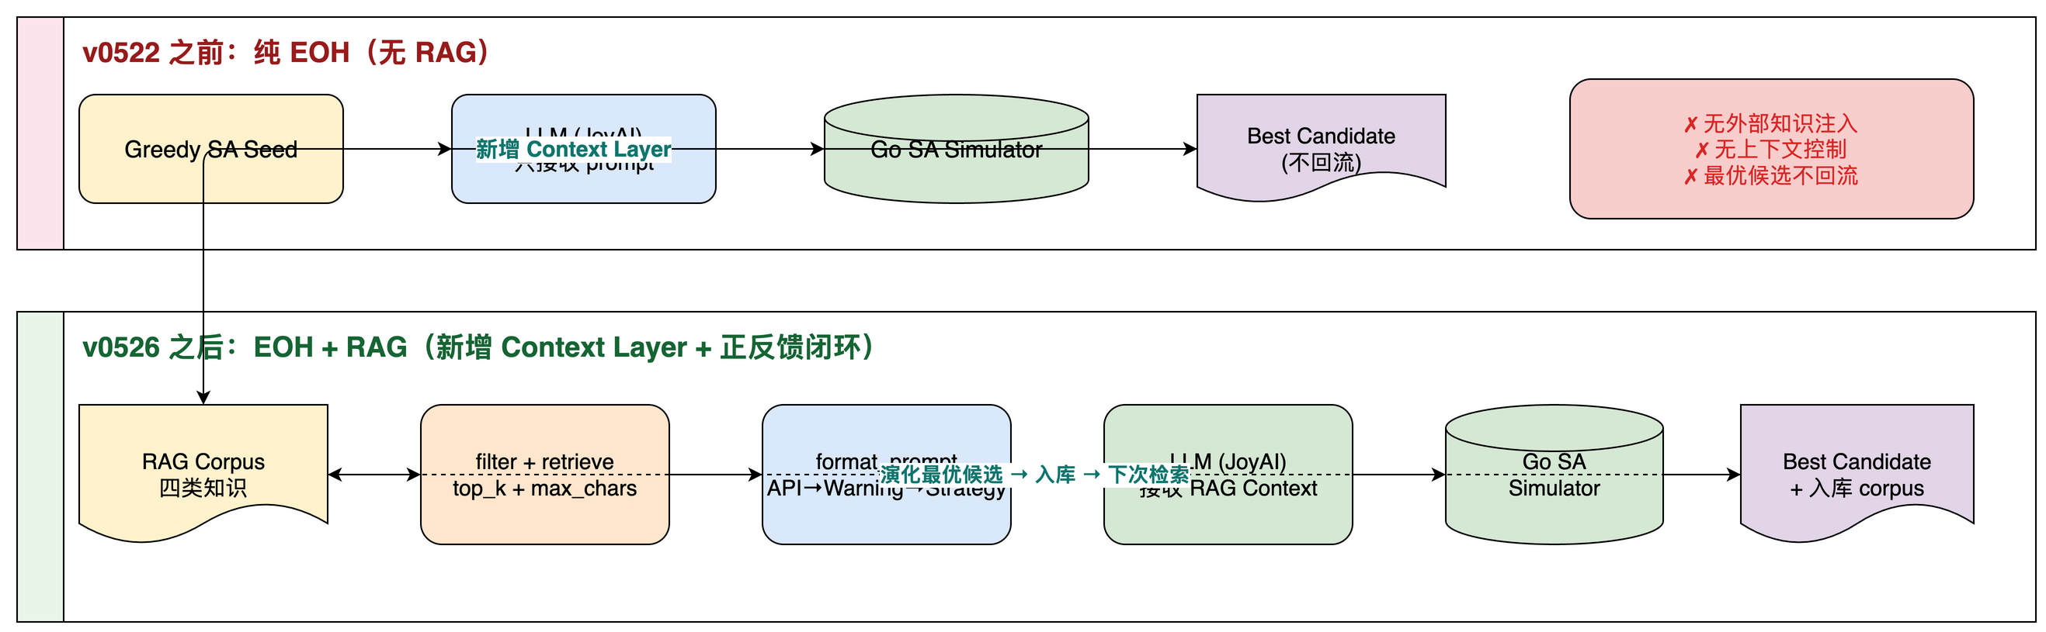
v0522 → v0526：从纯 EOH 到 EOH + RAG

Slide 4
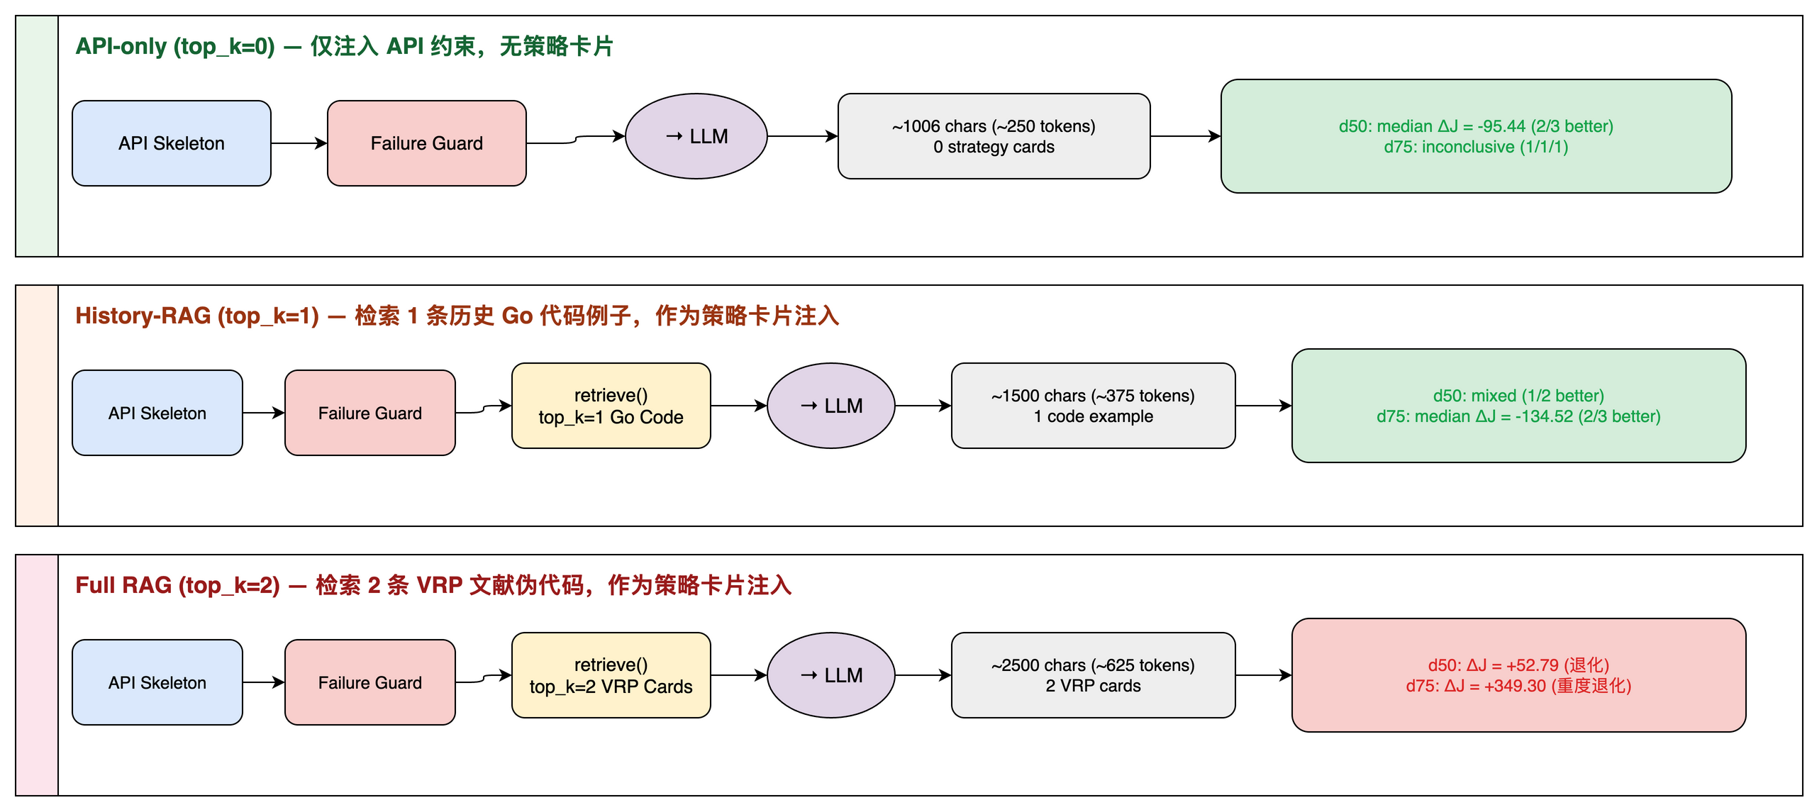
三种 RAG 模式

Slide 5
三种 RAG 模式：实际注入内容对比
API-only (top_k=0)
History-RAG (top_k=1)
Full RAG (top_k=2)
API RULES
Save Assign → trial AddShip → GenRoute → record cost_delta → RemoveShip undo → commit best → RenewnTotalCost
WARNINGS
(1) suspicious_low_objective
(2) negative_or_missing_result
(3) timeout_or_unbounded ... (truncated to 1)
~1006 chars | 0 strategy cards
同 API-only + 1 条 Go 代码样例
RETRIEVED STRATEGY [Strategy 1: code_example/...]
func InsertShips(...) { // density-based switching logic // tightness check + route merge // time-window pruning }
~1500 chars (代码截断到 max_chars)
典型命中: density_switch 系列
同 API-only + 2 条 VRP 文献伪代码
CARD: nearest_insertion Low-density heuristic: select unserved order closest to any route, insert at best position.
CARD: solomon_i1 For d50/d75, use global weighted-score selection: cost + distance + time slack.
~2500 chars | VRP 伪代码粒度不匹配
Context 注入量对比
API-only 1006 chars
History-RAG ~1500 chars
Full RAG ~2500 chars
结论：更少 ≠ 更差。API-only (1006 chars) 在 d50 最优，验证 "最小高信号 tokens" 原则。2500 chars Full RAG 最差，验证 context rot。

Slide 6
RAG 知识库：四类知识源
API Constraints
insertShips() Go API 调用骨架
Save Assign → trial AddShip → GenRoute → record delta → undo → commit → RenewnTotalCost。所有模式共享，~1006 chars
Failure Cases
3 种 guard 失败模式（WARNING）
suspicious_low | negative_or_missing | timeout。所有模式注入
Code Examples (14 files)
编译通过的 Go insertShips 源码
density_switch / tightness_switch / nearest_first / balanced / robust 等。history-RAG 检索 top_k=1
Algorithm Cards (5 files)
VRP 文献算法伪代码
nearest/farthest/solomon_i1/regret2/cw_savings。Full RAG 使用 top_k=2，已证明退化

Slide 7
探索发现：history-RAG 从未真正工作
Bug (runner.py:119)
strategy_pool 只取 kind=algorithm_card
但 history 模式已过滤掉所有 algorithm_card
→ code_example 从未被注入！
修复
history → code_example, literature → algorithm_card, mixed → both
影响
修复前：rag_mode=history ≡ API-only
修复后：10 篇 Go 代码可用作检索
→ d75 上 ΔJ 从 0 跳到 −134
教训
功能存在 ≠ 功能生效。路径覆盖 ≠ 语义正确。

Slide 8
探索发现：RC102-d75 seed mismatch
现象
同一 cell 的 seed_J 在不同评测间切换
350.27 vs 383.81（差异 9.6%）
6/6 API-only runs 中出现 seed mismatch
→ paired comparison 不可靠，排除该 cell
可能的根因
SA simulator 加载了不同数据文件
（solomon_benchmark_d75 vs d100 路径解析）
随机种子未在评测层固定
不同 run 的 process fork 导致不同 seed
已执行的防护
seed mismatch >5% → 自动标记并排除 | best_build_ok=false → 不入库 | best_EOH_J=null → 不用于结论

Slide 9
实验状态冻结
正式证据（3-repeat gen=1）
配置 | Cells | 数据质量 | 置信度
API-only | RC101 d50+d75 | 3/3 reps | HIGH
History-RAG | RC101 d50+d75 | d50:2/3 d75:3/3 | d75:HIGH
Full RAG | RC101 d50+d75 | 1 rep | LOW
探索
gen=8 d50: 274.90（单次）| gen=8 d75: 393.30 | gen=16: build failed（排除）
排除
RC102-d75（seed mismatch）| RC103（数据缺失）| Literature cards（退化）

Slide 10
正式结果：RC101-d50 (seed_J = 713.52)
配置 | rep | 基线 J | RAG J | ΔJ
API-only | 1 | 660.73 | 660.73 | 0.00
API-only | 2 | 660.73 | 565.29 | −95.44
API-only | 3 | 604.59 | 316.84 | −287.75
History | 1 | 258.34* | 660.73 | +402
History | 2 | 604.59 | 566.01 | −38.58
History | 3 | — | 604.59 | —
* 异常值（P2 噪声）
API-only 最优
中位数 ΔJ = −95.44 | 2/3 better | 0/3 worse

Slide 11
正式结果：RC101-d75 (seed_J = 549.48)
配置 | rep | 基线 J | RAG J | ΔJ
API-only | 1 | 365.92 | 549.48 | +183.56
API-only | 2 | 409.39 | 376.70 | −32.69
API-only | 3 | 376.70 | 376.70 | 0.00
History | 1 | 549.48 | 274.34 | −275.14
History | 2 | 549.48 | 549.48 | 0.00
History | 3 | 456.43 | 321.91 | −134.52
History-RAG 最优
中位数 ΔJ = −134.52 | 2/3 better | 0/3 worse

Slide 12
密度分支效应 & 负结论
密度分支
负结论
d50 → API-only (ΔJ=−95)
中等密度，API 约束已足够
d75 → History-RAG (ΔJ=−134)
高密度，需要 density_switch 代码参考
Literature cards 退化（LOW）
d75: ΔJ=+349 | valid 4→1
d50: ΔJ=+53
根因：伪代码 vs Go 函数粒度不匹配
→ context rot（上下文过长退化）

Slide 13
方法学风险 & 结果验证
风险 | 等级 | 处理方式 | 影响
RC102-d75 seed mismatch | P0 | seed mismatch 检测 | 排除该cell
History d50 Rep3 build failed | P1 | best_build_ok=false | 仅2/3 pairs
d50 Rep1 异常值 258.34 | P2 | 观测噪声 | rep1不可比
pop=8 gen=1 方差大 | P2 | 300-660 波动 | 需更多reps
入库规则：只有 best_build_ok=true + best_EOH_J≠null + status=valid → candidate_sources/

Slide 14
深度演化探索 (gen=8, pop=4)
d50: gen=8 baseline = 274.90
演化路径: 713→660(gen3)→328(gen4)→274(gen8)
突破 gen=1 最优 316.84
gen=8 API-only stuck (0 valid)
gen=8 history = 252.20（全局最优）
d75: gen=8 baseline = 393.30
演化很慢: 549→376(gen2)→365(gen4)
gen=8 RAG 均 stuck 或 0 valid
不如 gen=1 history (274.34)
gen=16 d75
baseline: best_EOH_J=null, build failed
history: gen1→266, gen2-16 stuck
演化轨迹分析
d50: 每3-4代突破 → evolution 有效
d75: 每6+代突破 → RAG shortcut 更值钱
假设：RAG = 冷启动加速器（gen=1 跳跃），evolution = 慢搜索（多代收敛）。两条线不互斥——warm-start schedule 是下一步。

Slide 15
唯一下一轮：Schedule Ablation（RC101-d75）
Arm | gen=1 | gen=2-8 | 验证假设
Baseline all | no-RAG | no-RAG | 纯演化上限
History all | history | history | 当前做法
History warm-start | history | API-only | RAG只适合冷启动？
API-only all | API-only | API-only | 约束帮助长期演化？
只跑 RC101-d75。不扩展新知识库、不等 DeepSeek。只回答：RAG schedule 是否影响深演化效果。

Slide 16
结论
API-only 在 d50 最优（ΔJ = −95，2/3 better，0/3 worse）
History-RAG 在 d75 最优（ΔJ = −134，2/3 better，0/3 worse）
Literature cards 退化——知识库粒度与目标代码不匹配
深演化在 d50 上可突破（274.90），d75 上 RAG 早期更优
找到并修复 history-RAG bug，建立正反馈知识库闭环
下一步：验证 warm-start schedule（gen=1 RAG + gen=2-8 evolution）

Slide 17
拓展：C+L+V Agent Harness 定位
Li et al. "Agent Harness Engineering" (TMLR 2026) ETCLOVG 分类法
C: Context
模型每一步看到什么信息
RAG corpus → filter → retriever → format_prompt → 三种 context 策略消融
L: Lifecycle
候选如何生成、评估、继承
EOH gen=1→N | ablation-pair | resume | grid | 候选入库正反馈
V: Verification
结果是否可信、可复现
candidate_guard | seed 一致性检测 | best_build_ok | 入库准入规则
Bridging: binding-constraint（不改模型改context→ΔJ−95~−134）| progressive disclosure（1006 chars > 2500）| context rot（literature退化）

